Slide 1
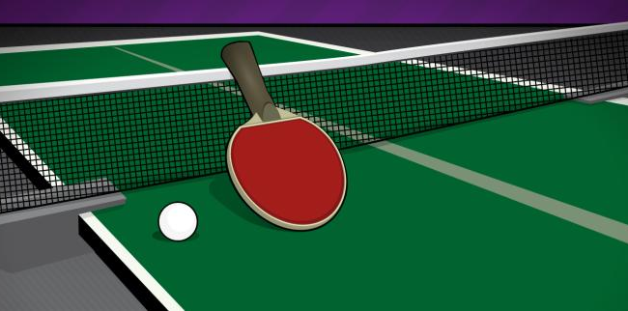
Mathematische Kleinigkeit …
Ein Sportverein veranstaltet ein großes Tischtennisturnier. Jeder spielt genau einmal gegen jeden anderen. Nach jeder Partie werden den Spielern Karten ausgehändigt. Der Sieger bekommt eine grüne, der Verlierer eine rote. Bei einem Remis erhalten beide Spieler je eine gelbe Karte.
Nach dem Turnier stellt der Veranstalter fest, dass von jeder Farbe genau 80 Karten ausgegeben wurden.
Wie viele Teilnehmer hatte das Turnier?

